Slide 1
Mbed: D’une connectivité locale à l’Internet
Stage d’ingénieur:
09/02/2012
Samuel Mokrani

Slide 2
Outline
ARM et Mbed
Internet des Objets
WebSocket: nouveau standard d’HTML5
Connexion de capteurs à Internet
Pile USB Device
Introduction à l’USB
Architecture
Classe USB HID
Classe USB Audio

Slide 3
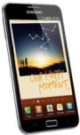
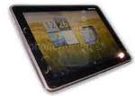
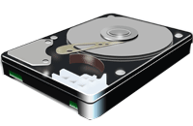
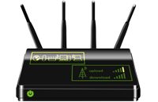
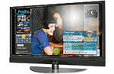
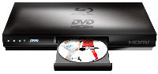
ARM
Multinationale britannique spécialisée dans le développement de processeurs RISC:
Fondée en novembre 1990 à la suite d’une coentreprise entre Acorn Computers, Apple Computer (Apple Inc.) and VLSI Technology (NXP semiconductor)
Modèle économique:
Conçoit et licencie ses Propriétés Intellectuelles
Divisée en 4 divisions:
Processor Division (PD)
Physical IP Division (PIPD)
System Design Division (SDD)
Media Processing Division (MPD)

Slide 4
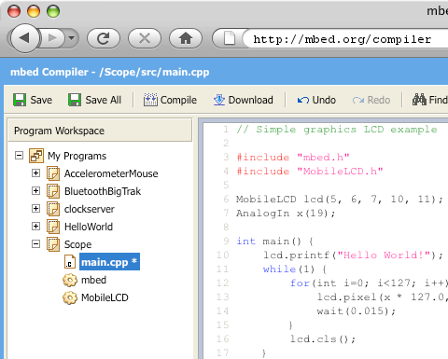
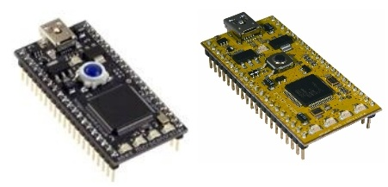

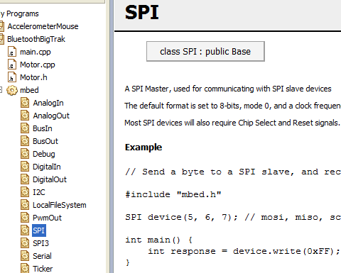
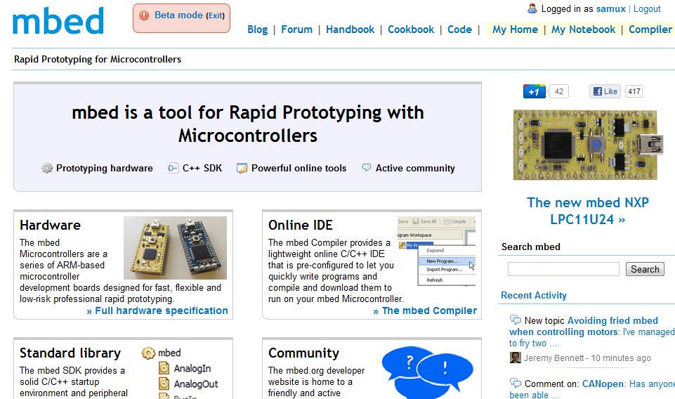
Mbed
Cartes à base de Cortex-M3
et Cortex-M0
IDE en ligne
Prototypage rapide pour
microcontrolleurs
SDK en C++
Website Mbed:
communauté

Slide 5
Internet Des Objets

Slide 6

Internet des Objets (IdO)
Étendre Internet à des objets ou des lieux
De plus en plus d’objets conectés:
15 milliards d’ici 2015 selon une prédiction de Cisco
La connexion de microcontrolleurs à Internet est une étape importante pour l’IdO:
Monuments intelligents
Réseaux électriques
intelligents

Slide 7

IdO: WebSockets
Nouveau standard d’HTML5 (RFC 6455):
Communication bidirectionnelle
À travers une unique socket TCP
Connexion standard et sécurisée (ws:// et wss:// URL)
Pourquoi l’introduction des WebSockets ?
Remplacer les existantes techniques de polling (AJAX)
Besoin d’une réelle communication bidirectionnelle sans utiliser plusieurs connexions HTTP
Réduction de l’overhead
Moins de traffic
Réduction de la complexité

Slide 8
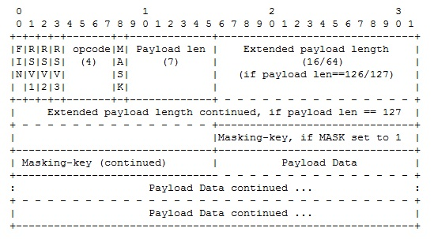
IdO: WebSockets
Handshake:
GET /ws HTTP/1.1
Host: example.org
Connection: Upgrade
Sec-WebSocket-Key: dGhlIHNhbXBsZSBub25jZQ==
Upgrade: WebSocket
Origin: http://example.org
Sec-WebSocket-Version: 13
HTTP/1.1 101 Switching Protocols
Upgrade: websocket
Connection: Upgrade
Sec-WebSocket-Accept: s3pPLMBiTxaQ9kYGzzhZRbK+xOo=
Réponse du server
Requête HTTP envoyée par le client
Format:

Slide 9
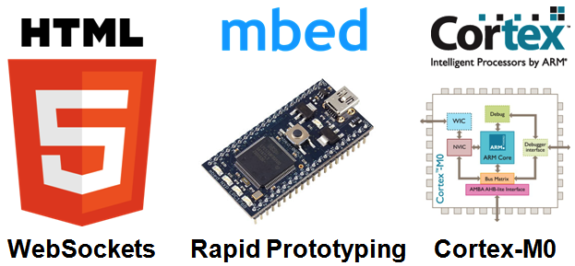
Connexion de capteurs à Internet

Slide 10
IdO: connexion de capteurs à Internet
Architecture:
Server WebSocket
(Python)
Mbed board +
Capteur
(C++)
Desktop browser
(Javascript)
Mobile browser
(Javascript)
Les navigateurs reçoivent les données des capteurs
Les mbeds envoient au server les valeurs des capteurs
Le server broadcaste tous les messages reçus

Slide 11

IdO: connexion de capteurs à Internet
Server WebSocket:
Basée sur le webserver Tornado
ws://sockets.mbed.org/ws/<channel>/<mode>
Un client est connecté à travers un “channel”
Au sein d’un même channel, des messages peuvent être échangés selon un “mode de connexion”:
Write-Only (wo)
Read-Only (ro)
Read-Write (rw)

Slide 12
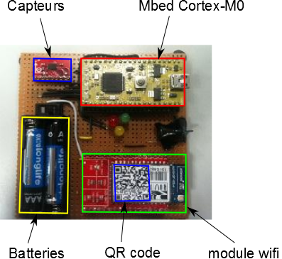
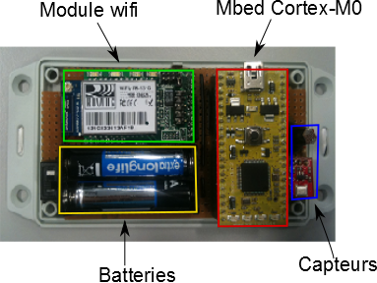
IdO: connexion de capteurs à Internet
Cartes à base de mbed:
Connexion à Internet:
Module wifi de Roving Networks:
Pile TCP/IP integrée
Communication avec le mbed via un port série
Bibliothèque WebSocket
Connexion au server WebSocket

Slide 13
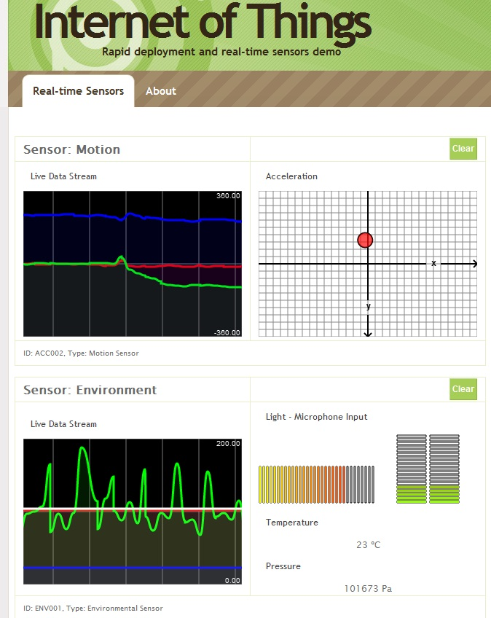
IoD: connexion de capteurs à Internet
Architecture des pages web:
Ouverture d’une connexion WebSocket avec le server
Écoute de WebSocket messages
Mise à jour des graphes selon le message reçu

Slide 14

IdO: connexion de capteurs à Internet
Tableau de bord

Slide 15
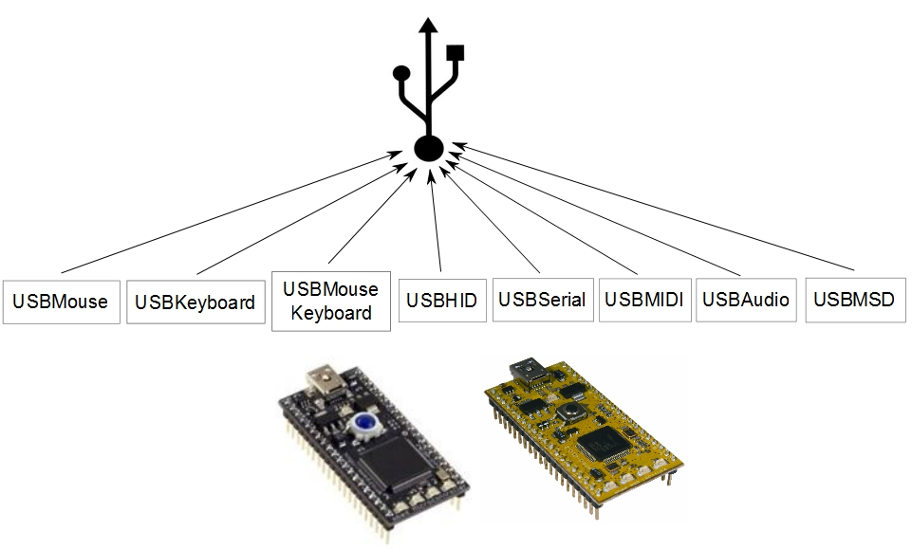
Universal Serial Bus: USB Device

Slide 16
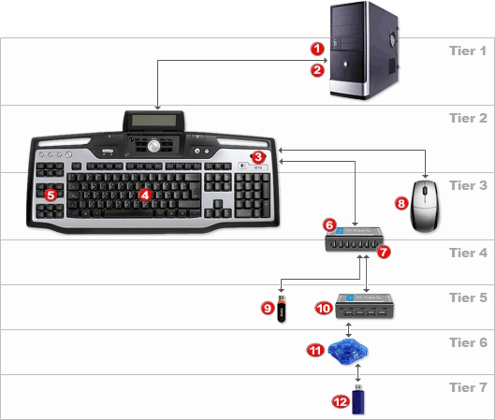
USB Device: Overview
USB 1.0 | Low Speed Full Speed | 1.5 Mbit/s 12 Mbit/s
USB 2.0 | High Speed | 480 Mbit/s
USB 3.0 | Super Speed | 5 Gbit/s
Topologie:
Un hôte
Plusieurs périphériques
Bus étoilé

Slide 17
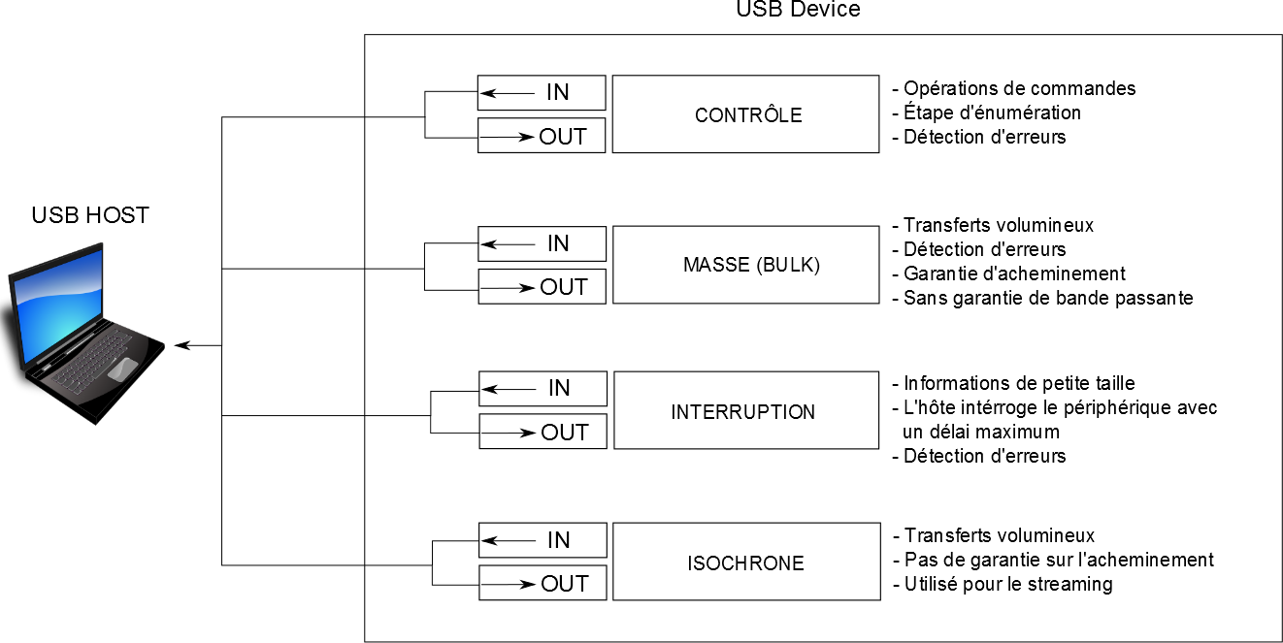
USB Device: Introduction
Transferts:
Entre “endpoints”
Different types de transferts adaptés à différents besoins

Slide 18
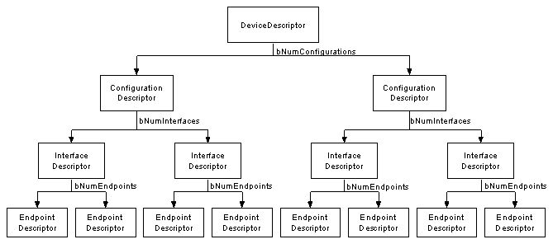
USB Device: Introduction
Énumeration:
L’hôte assigne une adresse unique au périphérique
Identification du périphérique auprès de l’hôte à travers des “descripteurs”

Slide 19
USB Device: architecture
USBHAL
LPC11U24
LPC1768
USBDevice
USBHID
USBCDC
USBMidi
USBAudio
USBMSD
USBMouse
USBKeyboard
USBMouse
Keyboard
USBSerial
USBMSD_SD

Slide 20
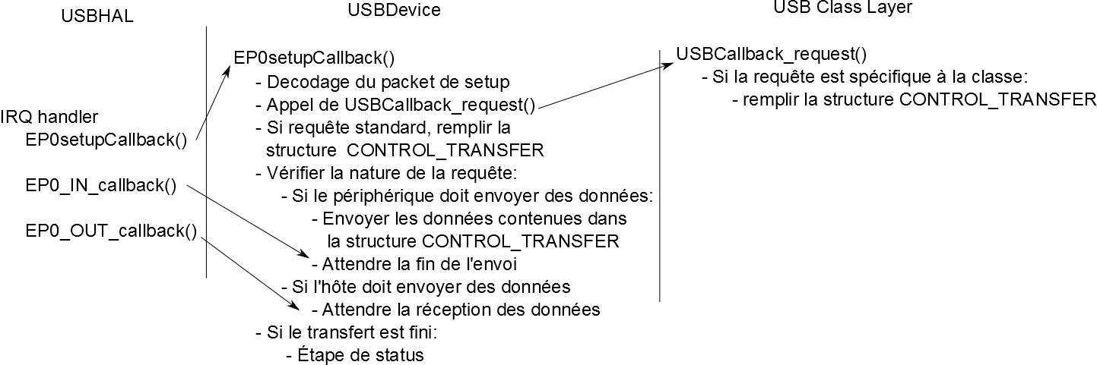
USB Device: USBDevice
Classe USBDevice:
Pas de différence entre les deux mbeds
Énumération:

Slide 21
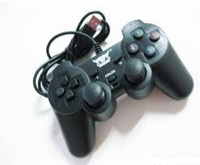
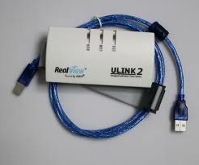
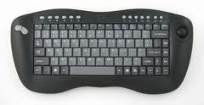
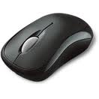
USB Device: USB HID
Human Interface Device (HID):
Exemples: souris, clavier, joystick
Solution pour échanger des données brutes avec l’hôte
Un pilote HID est intégré dans tous les OS
Spécificité de la classe:
Transfert d’interruption pour envoyer et recevoir des données
Données contenues dans un “report”
Un descripteur de report définit le format et la taille des données échangées

Slide 22
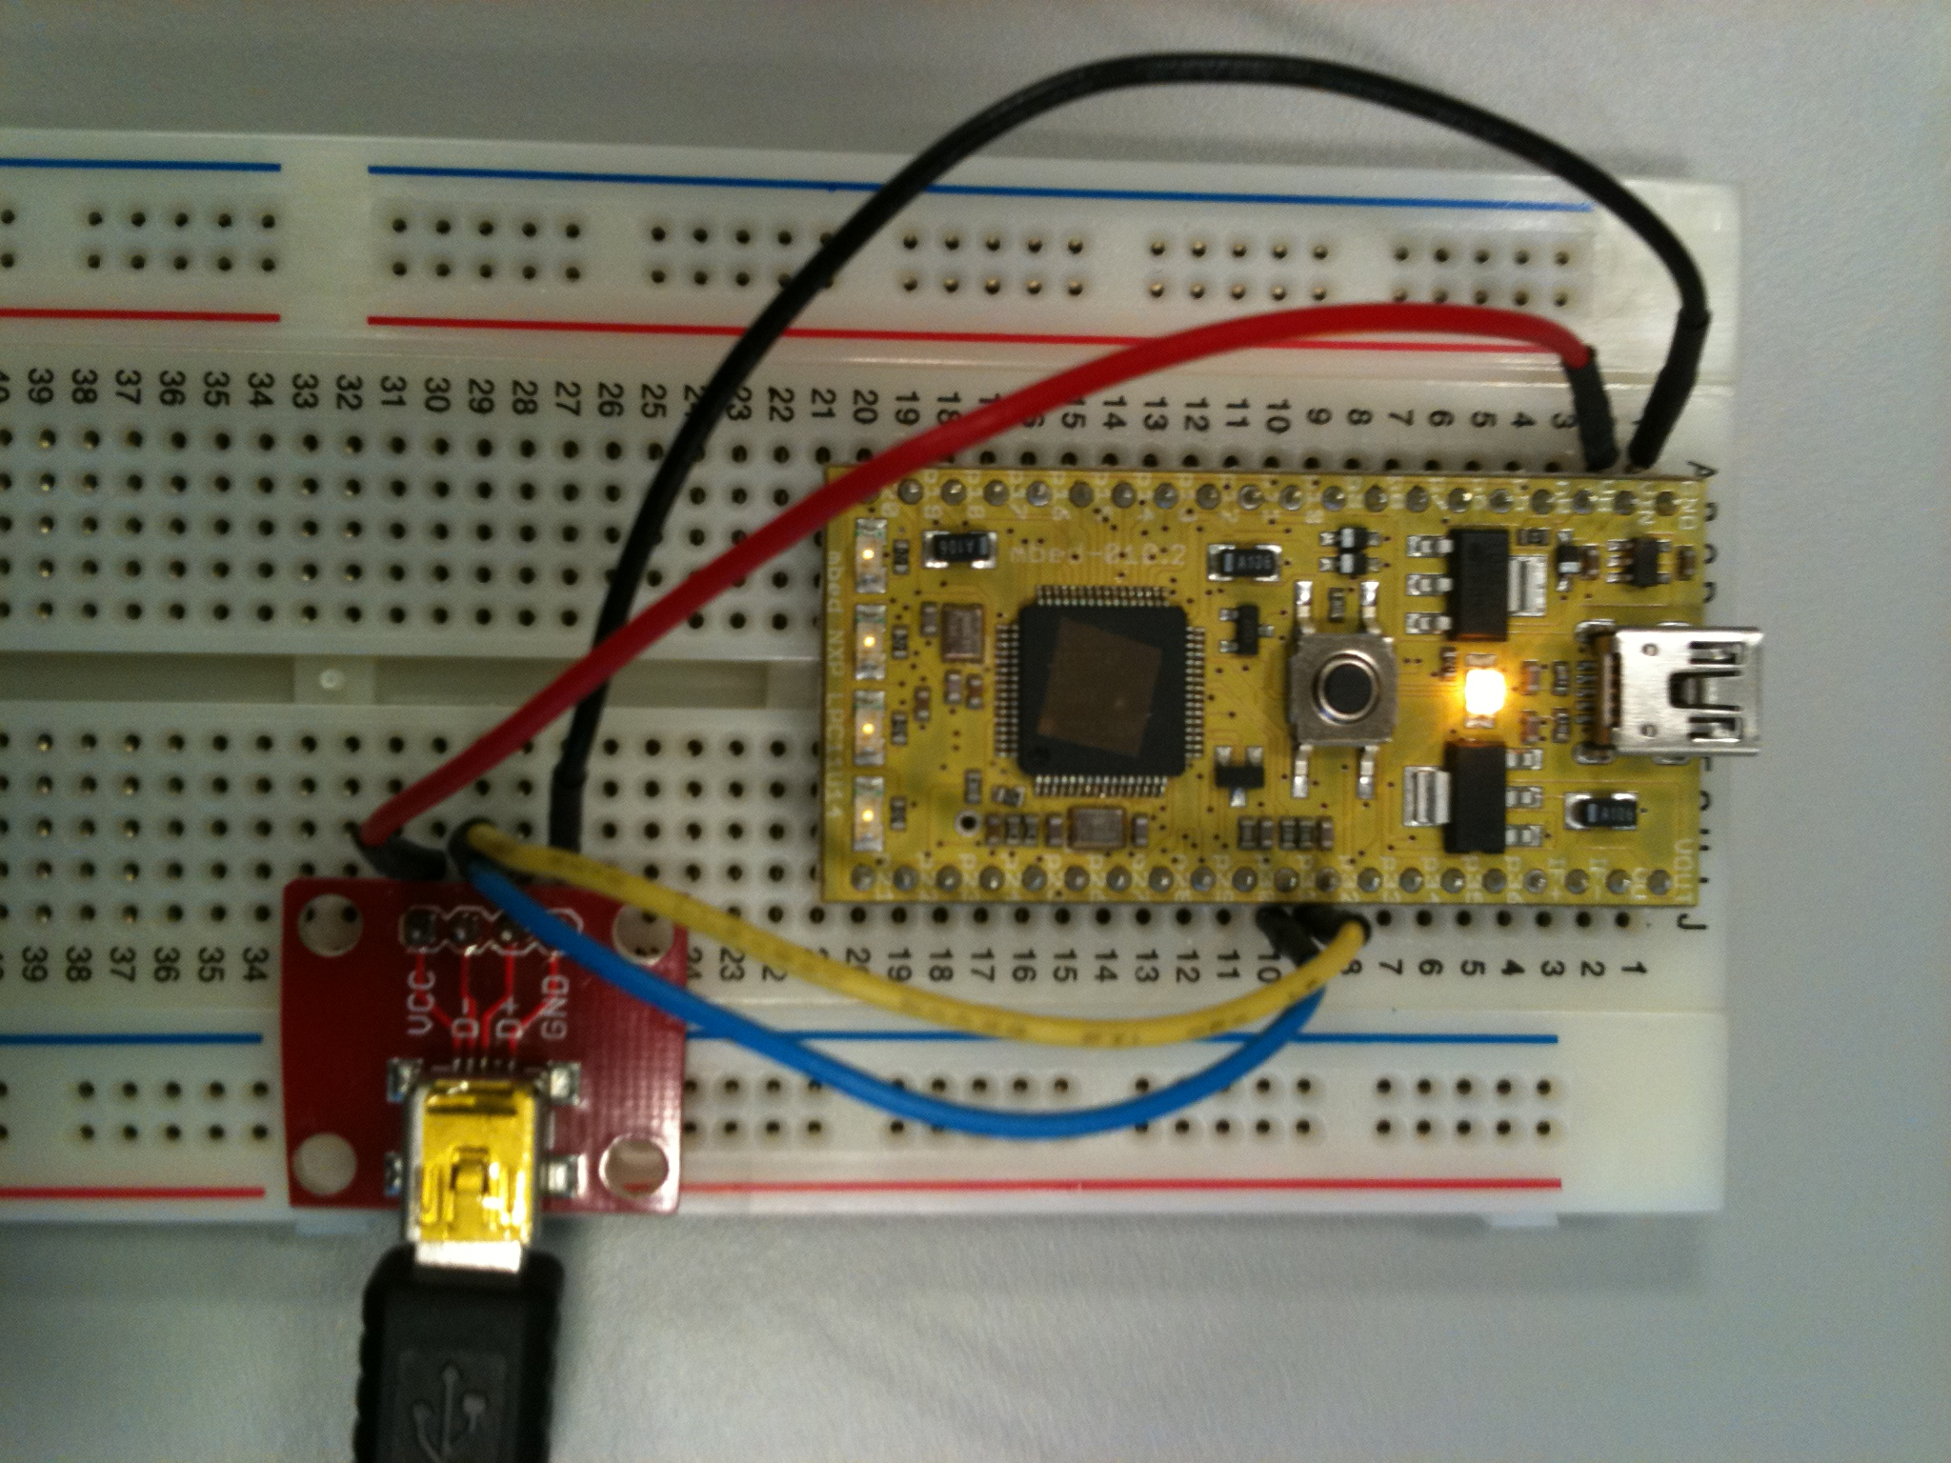
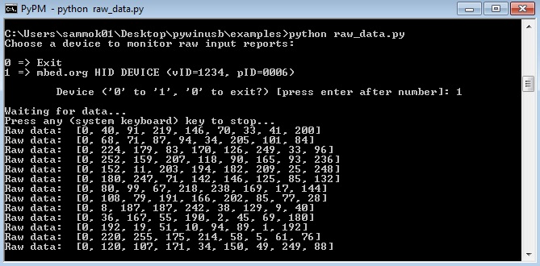
USB Device: Générique USB HID
Descripteur de report inclut:
Taille des données: 8bits
Taille des packets échangés

Slide 23
USB Device: Générique USB HID
#include "mbed.h"
#include "USBHID.h"
// We declare a USBHID device.
// Packets of 8 bytes can be echanged
// between the host and the mbed
USBHID hid(8, 8);
//This report will contain data to be sent
HID_REPORT send_report;
int main(void) {
send_report.length = 8;
while (1) {
//Fill the report
for (int i = 0; i < send_report.length; i++)
send_report.data[i] = rand() & 0xff;
//Send the report
hid.send(&send_report);
}
}

Slide 24
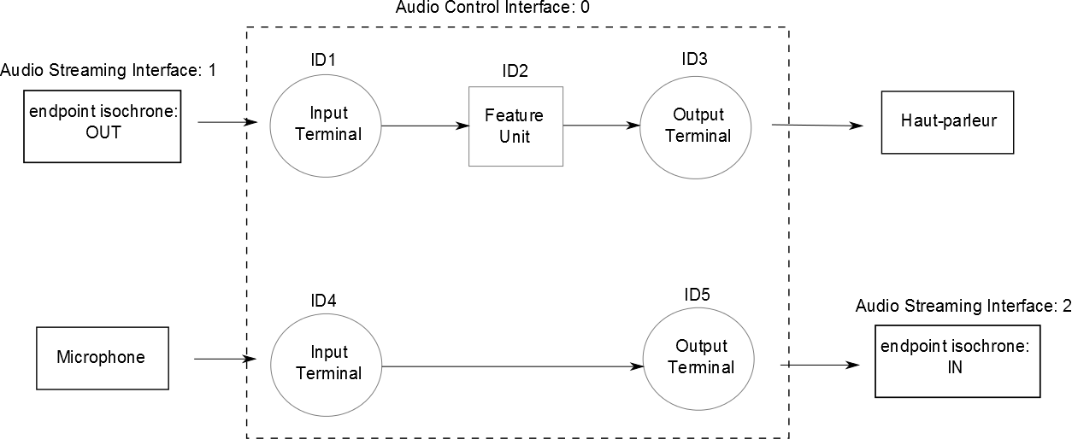
USB Device: USB Audio
Échange de packets audio (PCM 16 bits signés) avec l’hôte
Spécificité de la classe:
transferts isochrone

Slide 25
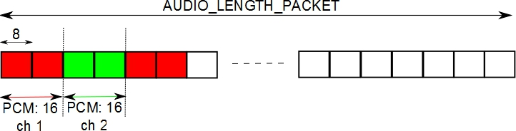
USB Device: USB Audio
Traîtement des packets audio:
Durant le Start of Frame évènement généré chaque milliseconde
Taille des packets: variable selon la fréquence et le nombre de canaux
TAILLE PACKET AUDIO = (FREQ / 500) * nb channel

Slide 26
USB Device: USB Audio
// frequency: 48 kHz
#define FREQ_IN 48000
#define FREQ_OUT 48000
// 2 channels: stereo
#define NB_CHA_IN 2
#define NB_CHA_OUT 2
#define LENGTH_AUDIO_PACKET_IN (FREQ_IN / 500) * NB_CHA_IN
#define LENGTH_AUDIO_PACKET_OUT (FREQ_OUT / 500) * NB_CHA_OUT
USBAudio audio(FREQ_IN, NB_CHA_IN, FREQ_OUT, NB_CHA_OUT);
int main() {
int buf_stream_in[LENGTH_AUDIO_PACKET_IN / sizeof(int)];
int buf_stream_out[LENGTH_AUDIO_PACKET_OUT / sizeof(int)];
int * buf_in = buf_stream_in;
int * buf_out = buf_stream_out;
while (1) {
// read and write an audio packet on the same frame
audio.readWrite((uint8_t *)buf_in, (uint8_t *)buf_out);
// swap buffers
tmp = buf_in;
buf_in = buf_out;
buf_out = tmp;
}
}

Slide 27
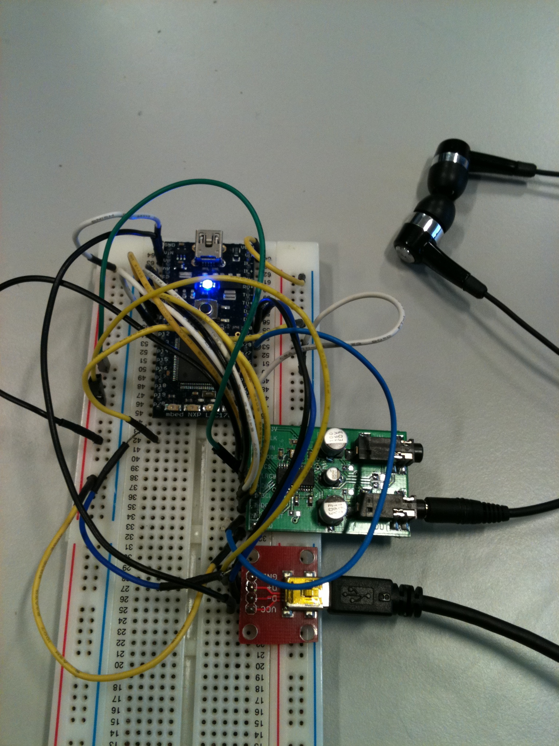
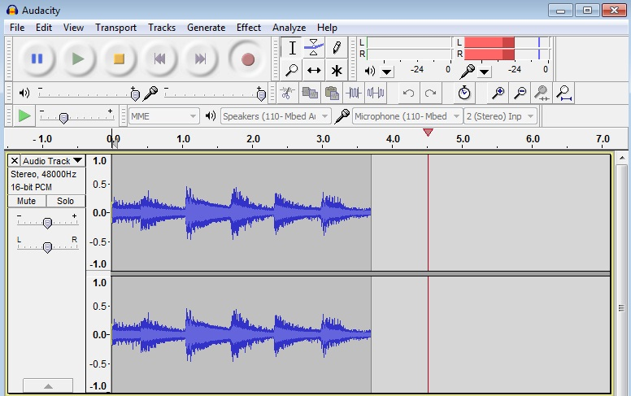
USB Device: USB Audio
Tests de la classe USB Audio:
I2S/I2C DAC pour la réception de packets audio
Logiciel permettant la capture de packets audio

Slide 28
Conclusion
Internet des Objets:
Introduction d’un nouveau standard d’HTML5 dans les systèmes embarqués
Connexion de capteurs à Internet:
Premiers prototypes
Démontre le potentiel de l’IdO
Un mbed reconnu en tant que périphérique USB:
HID: generique HID, souris, clavier
Port série virtuel
Mass Storage
Audio
MIDI

Slide 29
Merci de votre attention! Des questions ?

